Slide 1
▶
YouTube 急上昇ランキング
TOP 5
2026年09月06日
ずんだもんと一緒に見ていくのだ！

Slide 2

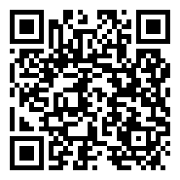
#5
【Day1】Crazy Raccoon Revive
📺 Crazy Raccoon
👁 160万回 👍 1万
▲ QRコードで視聴

Slide 3

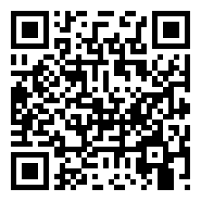
#4
One Shot TV size （『仮面ライダーマイス』主題歌）
📺 THE RAMPAGE from EXILE TRIBE - Topic
👁 13万回 👍 4,546
▲ QRコードで視聴

Slide 4
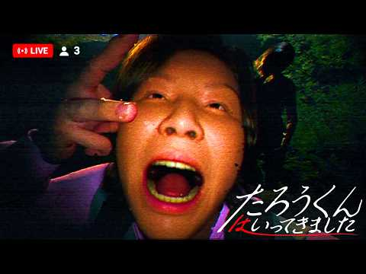
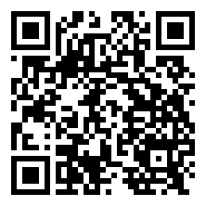
#3
「見る人によって内容が変わる怖い動画」を見る最新作ホラーゲーム『 たろうくんはい…
📺 キヨ。
👁 121万回 👍 2万
▲ QRコードで視聴

Slide 5

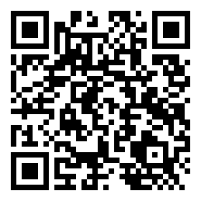
#2
公式予告編大荒れ！？HBO版「ハリーポッター」映画版すぎてリメイク不要論や黒人ス…
📺 プク太の世界時事ニュース
👁 30万回 👍 5,424
▲ QRコードで視聴

Slide 6

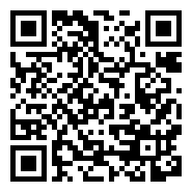
🏆 NO.1 🏆
ACEes【P・A・R・A・D・O・X（嵐）】Arena Tour 2026 "…
📺 ジュニアCHANNEL
👁 54万回 👍 1万
▲ QRコードで視聴

Slide 7
以上！
YouTube急上昇 TOP5でした！
チャンネル登録・ いいね！よろしくなのだ🌿
また明日もお楽しみに！

